Slide 1
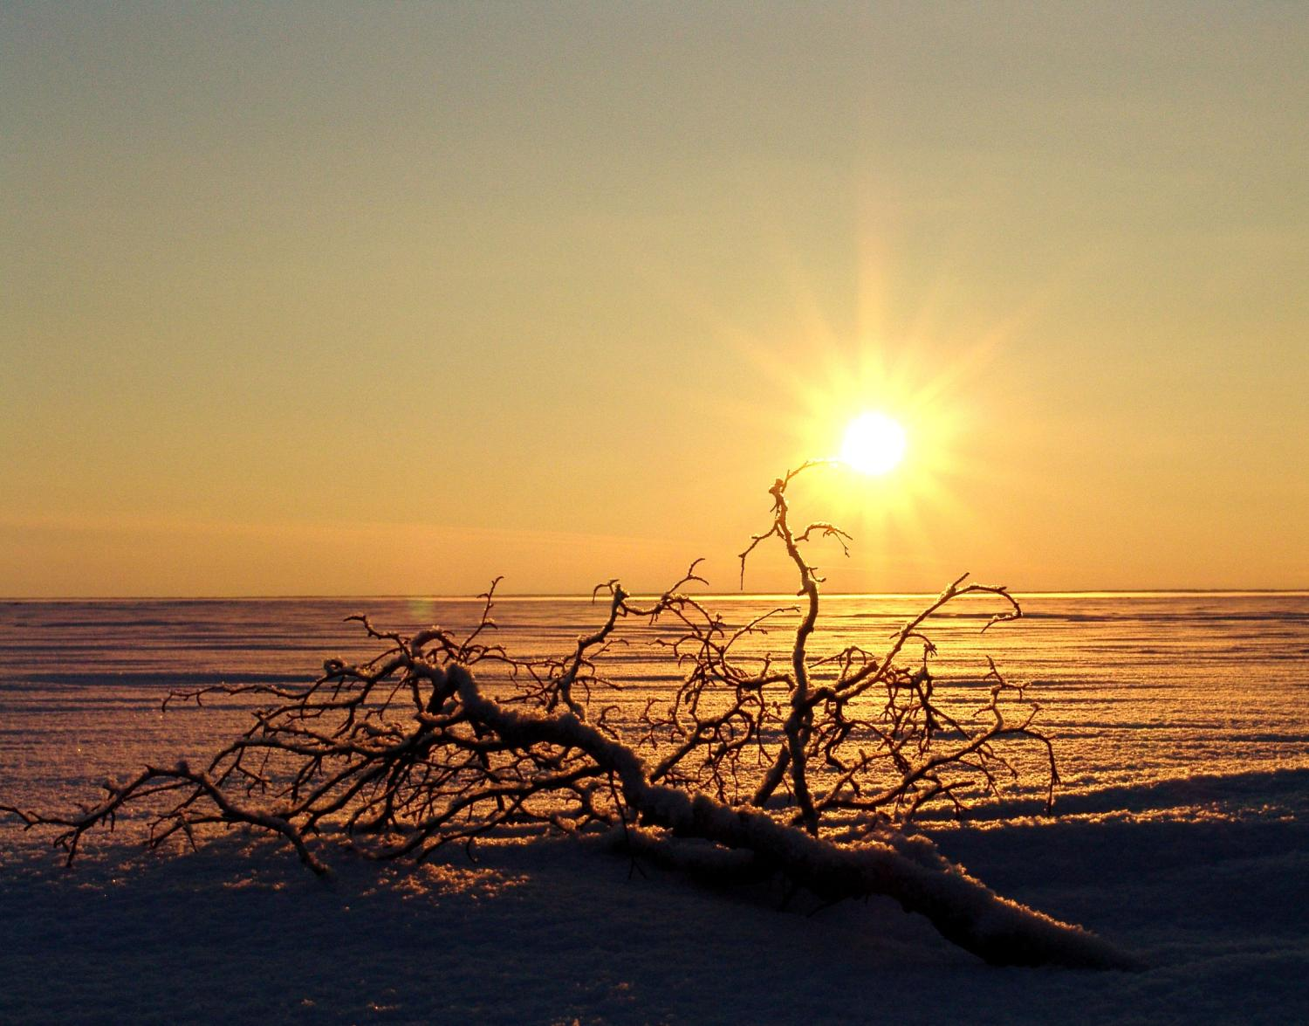
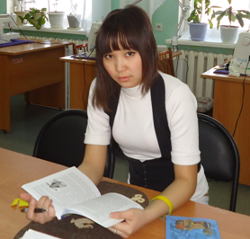

Над проектом: «Традиционная одежда Саха Якутии»
Работали : Балыкина Т. И. – учитель технологии
Киргизова В. А.- ученица 11 класса ТСШ-И .

Slide 2
Цель моей исследовательской работы: обосновывать семиотическое
содержание этнической культуры;
∙ определить основные структурные компоненты картины мира, а также
Определить специфику традиционной картины мира Саха;
∙ проанализировать типологию традиционной одежды якутов XVII-XIX веков;
∙ рассмотреть семантику якутской женской свадебной одежды;
∙ охарактеризовать семантический смысл картины мира в отдельных деталях шаманского костюма.
Задача- показать в своей работе, представления о якутской одежде.

Slide 3
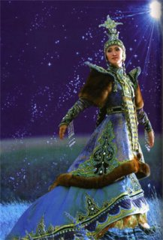

ПРЕДСТАВЛЕНИЯ
О
ЯКУТСКОЙ ОДЕЖДЕ

Slide 4
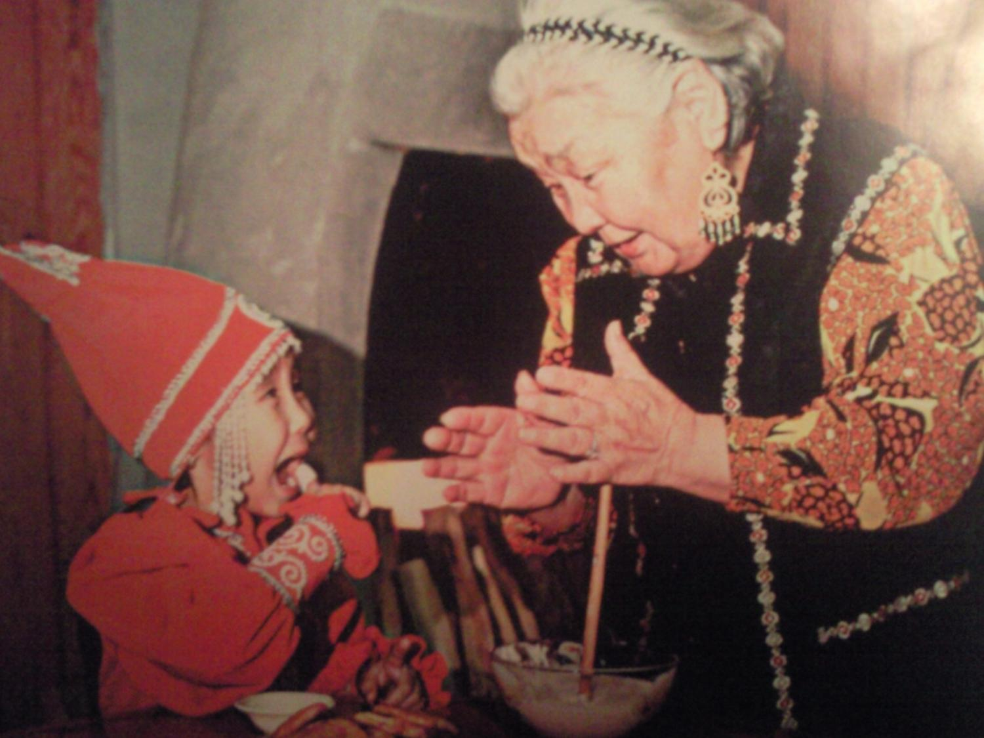

Slide 5
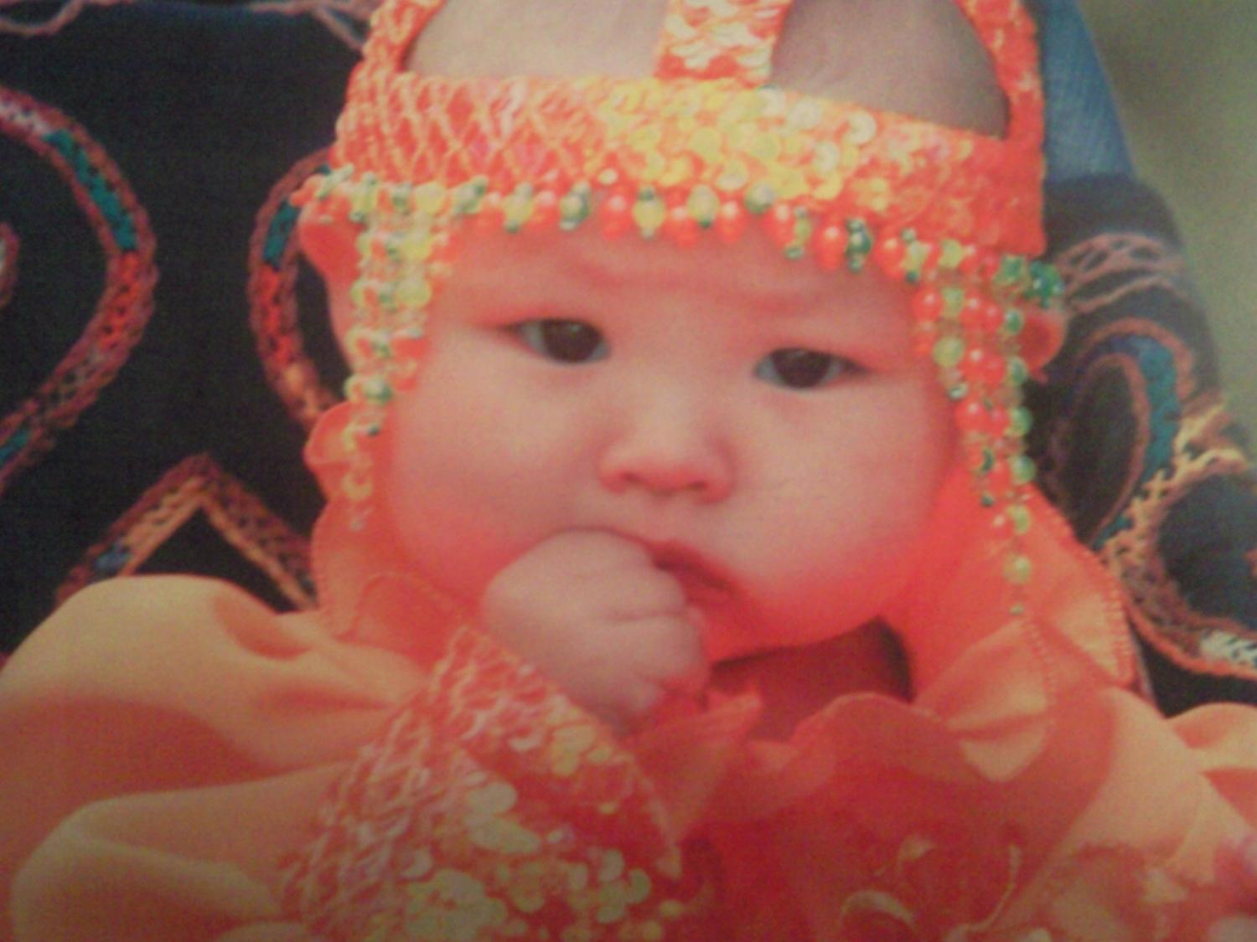


Slide 6

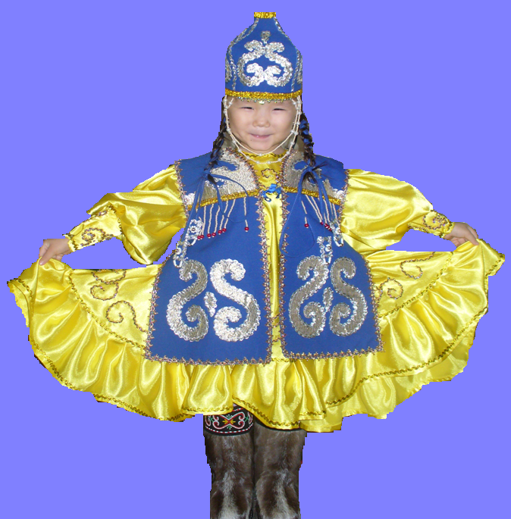

Slide 7
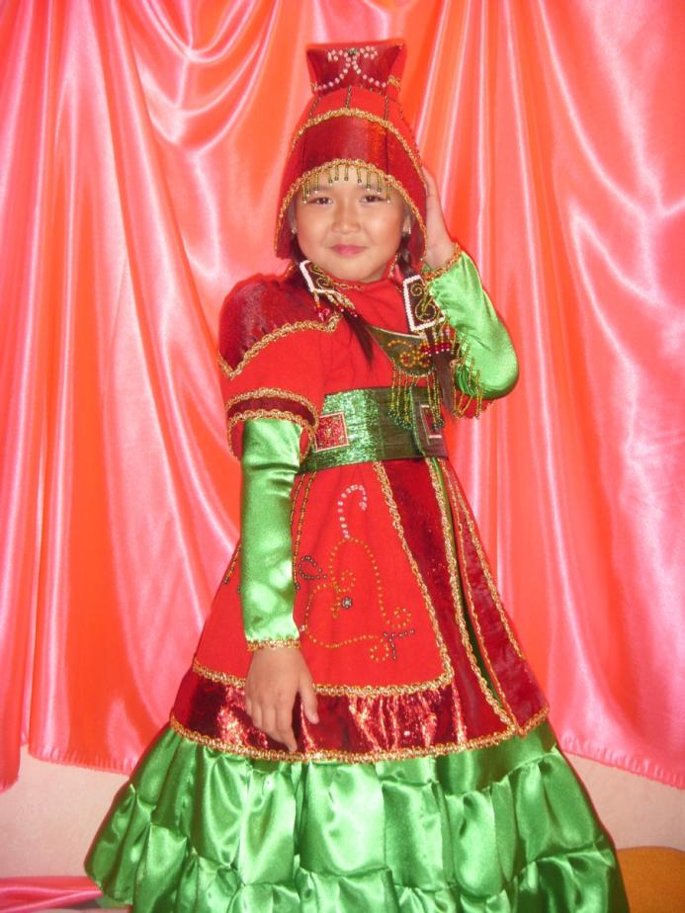
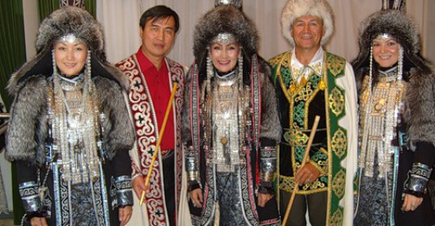

Slide 8
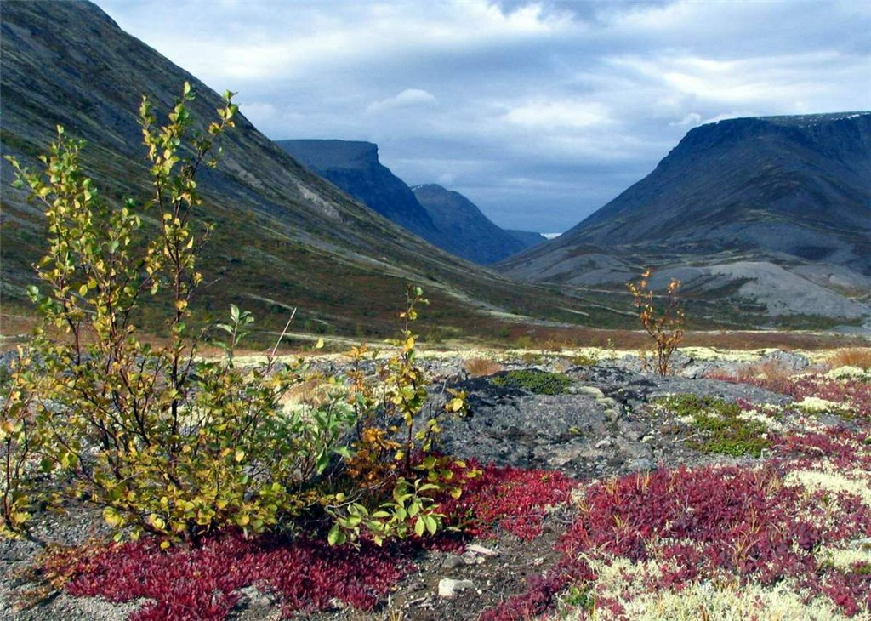

Slide 9
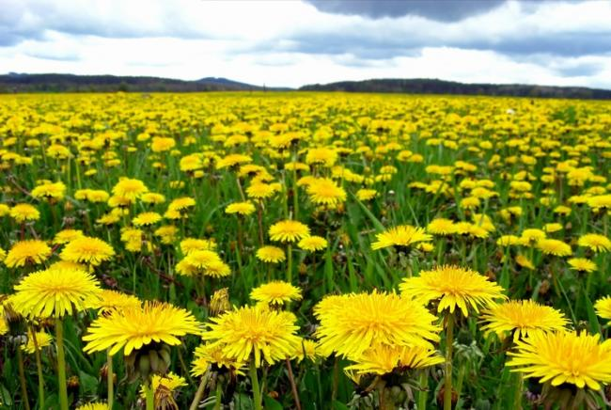


Slide 10


Slide 11
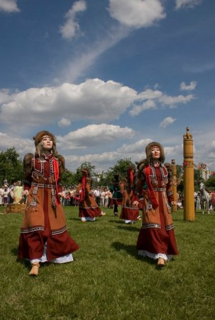
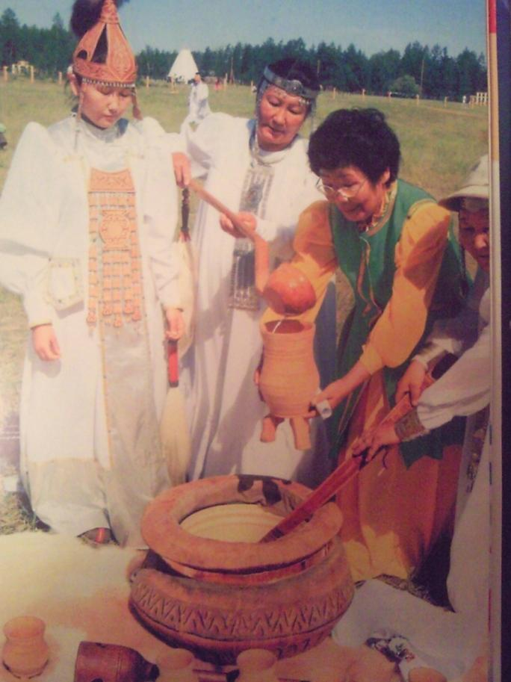

Slide 12
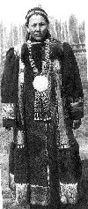

Slide 13
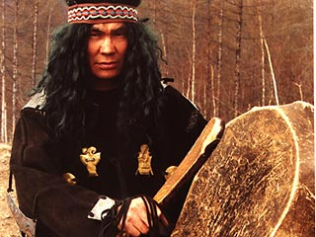

Slide 14
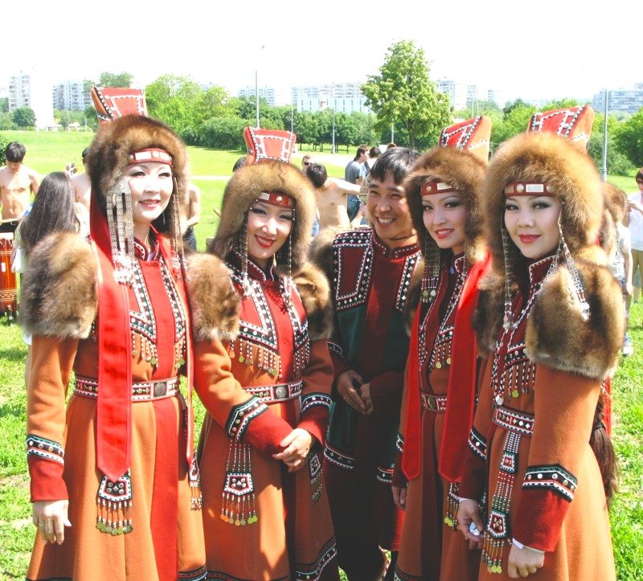

Slide 15

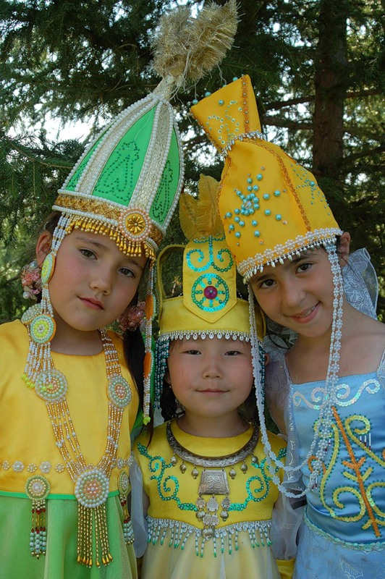
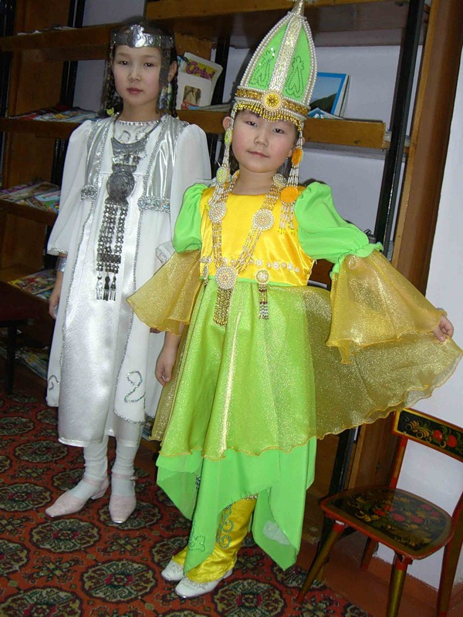

Slide 16
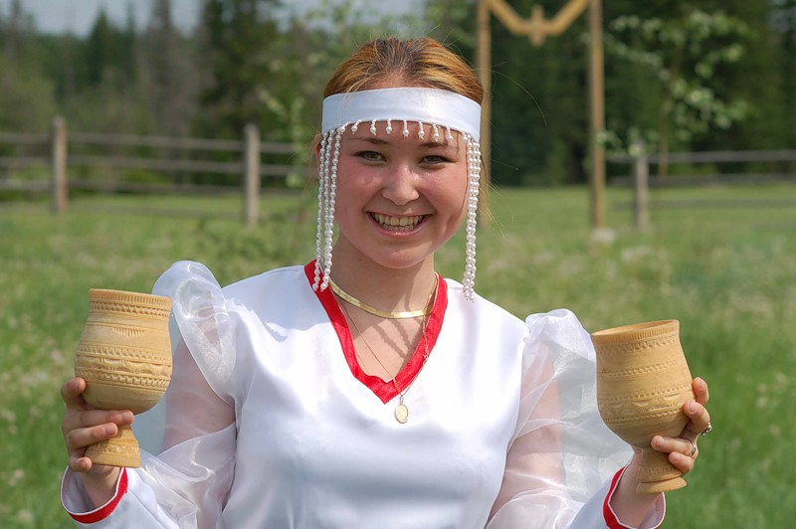

Slide 17
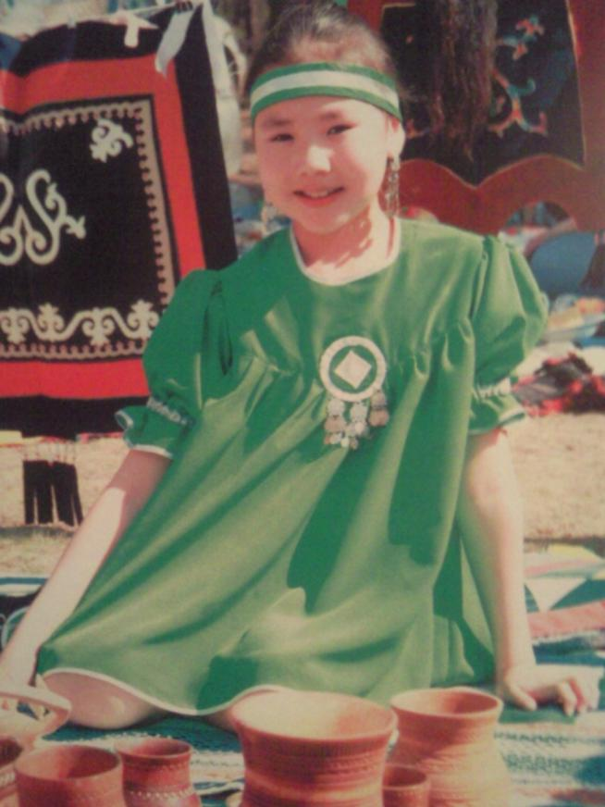
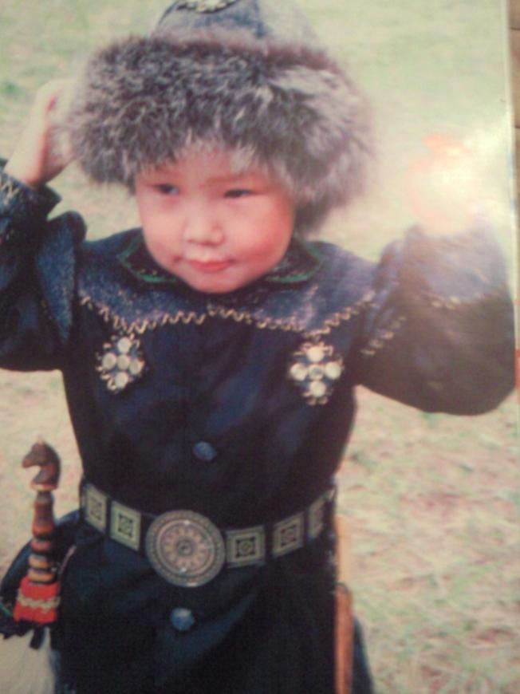

Slide 18
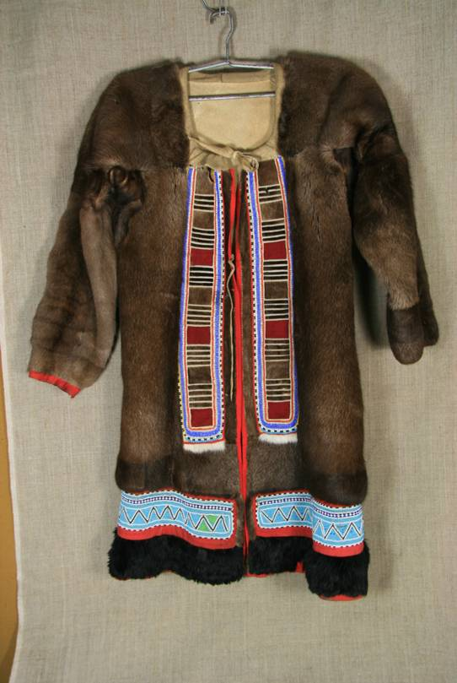
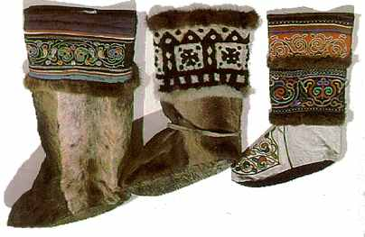
Одежда для дальних поездок.

Slide 19
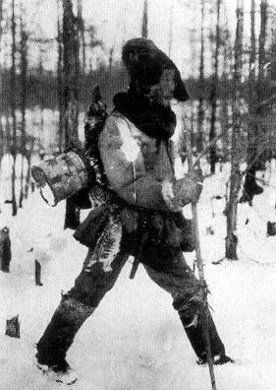
Охотничья, рабочая одежда.

Slide 20
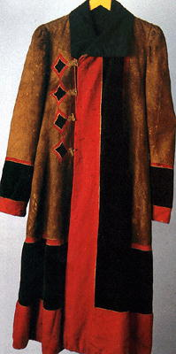
Домашняя, повседневная одежда.

Slide 21
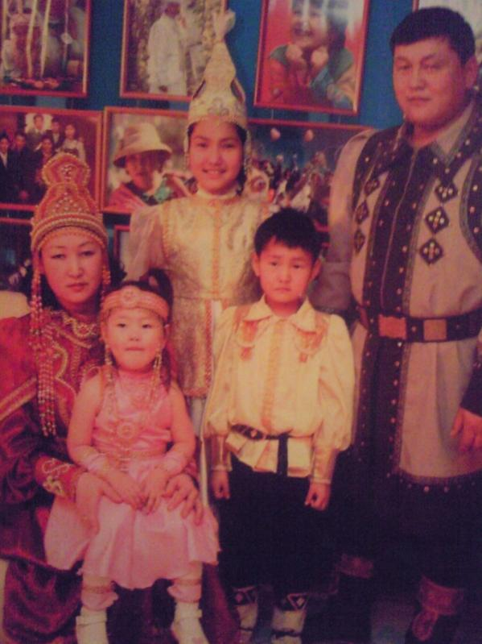
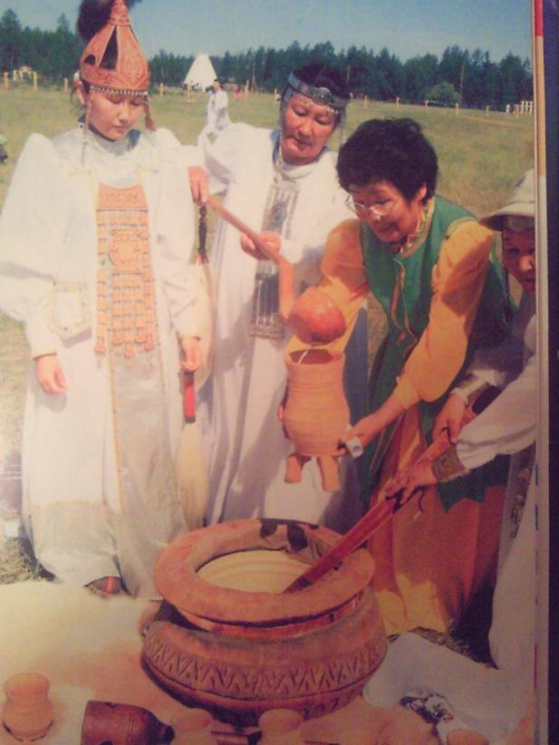

Slide 22
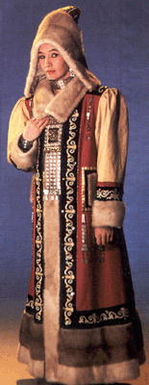
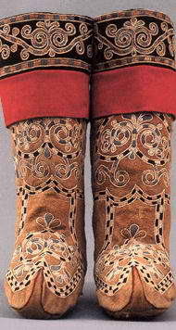
Свадебная одежда.

Slide 23
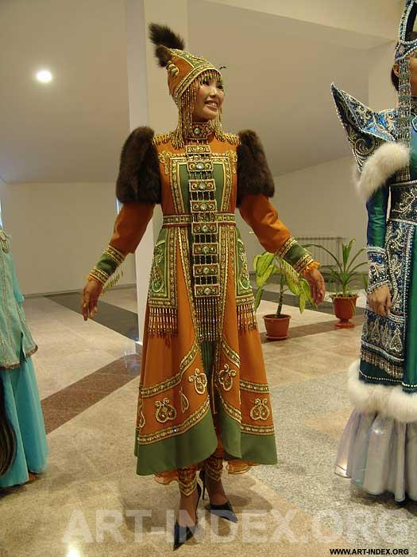
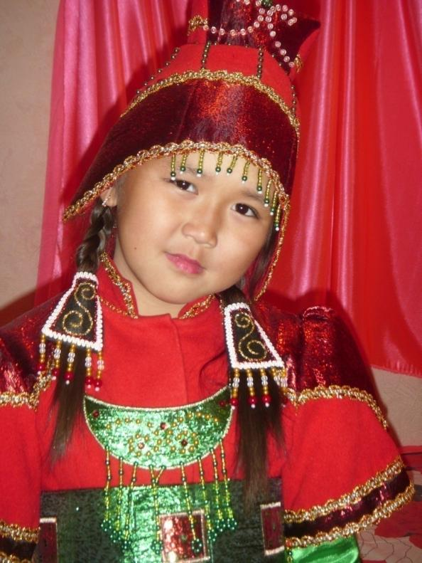

Slide 24
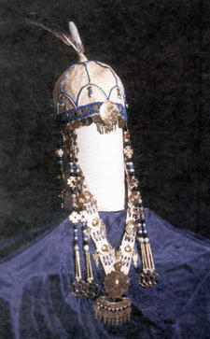
Головной убор.

Slide 25
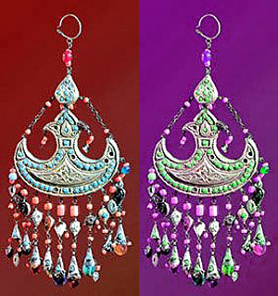

Slide 26
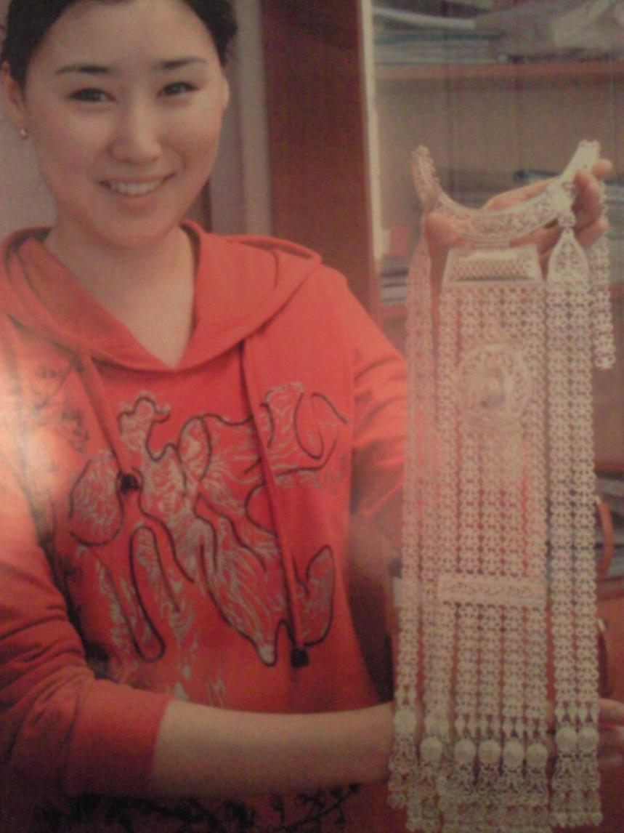

Slide 27
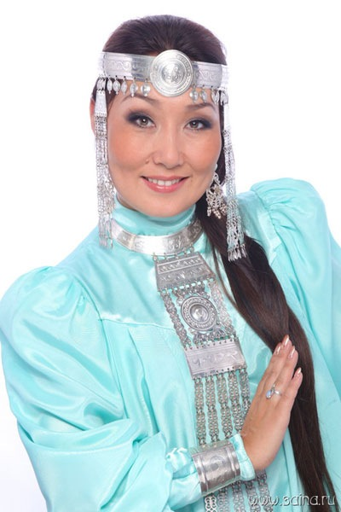

Slide 28
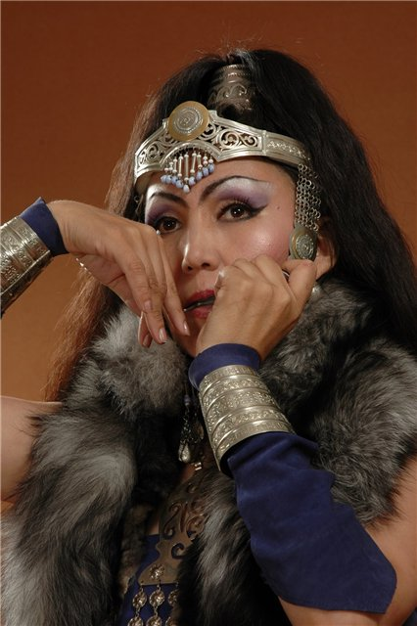

Slide 29
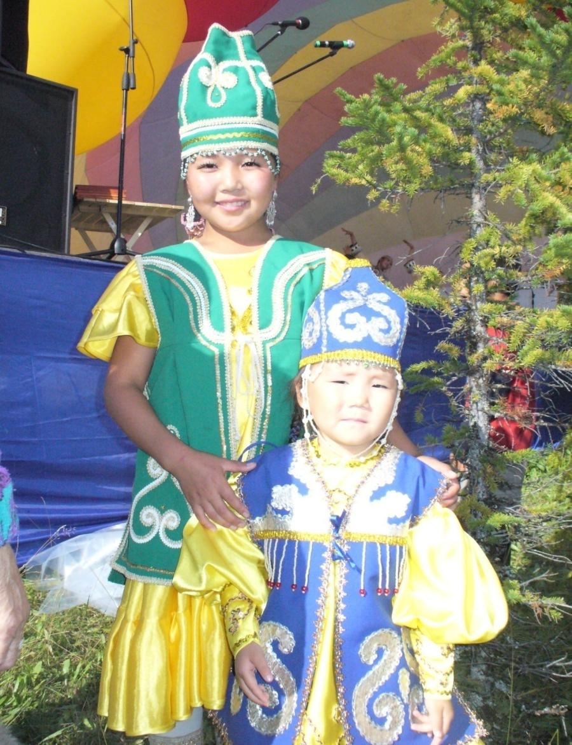

Slide 30
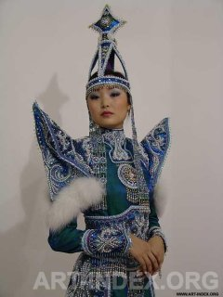

Slide 31

Передовая из поколения в поколения национальная одежда народа саха сохранится на века и будет гордостью последующих поколений.

Slide 32
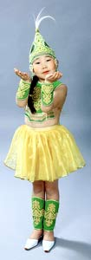
Спасибо
за внимание

